Slide 1

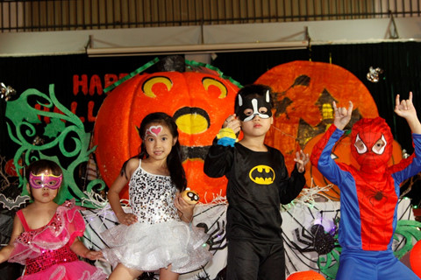

PHÒNG GIÁO DỤC VÀ ĐÀO TẠO QUẬN LONG BIÊN
MĨ THUẬT 4
CHỦ ĐỀ 3 : NGÀY HỘI HÓA TRANG
Tiết 2: Tạo hình mặt nạ bằng các chất liệu

Slide 2


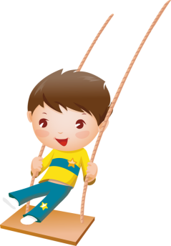

YÊU CẦU CẦN ĐẠT
- Phân biệt và nêu được đặc điểm một số loại mặt nạ sân khấu chèo, tuồng, lễ hội dân gian Việt Nam và một vài lễ hội quốc tế ở nhiều chất liệu khác nhau.
- Tạo hình được mặt nạ bằng nhiều chất liệu theo ý thích.
- Giới thiệu, nhận xét và nêu được cảm nhận về sản phẩm của mình với người thân trong gia đình.

Slide 3
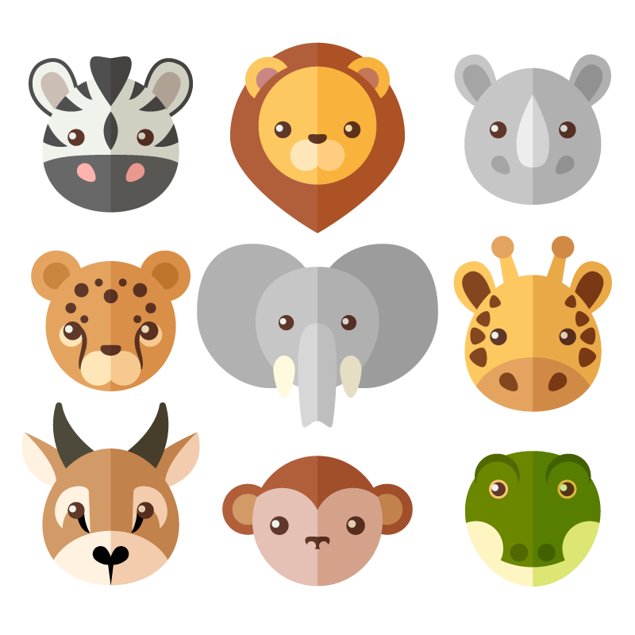

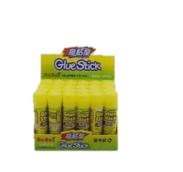
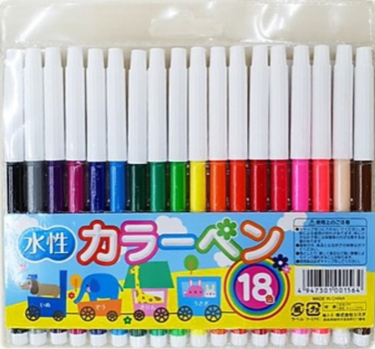
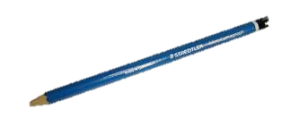
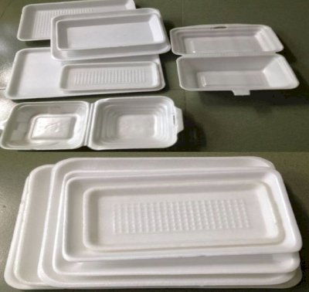
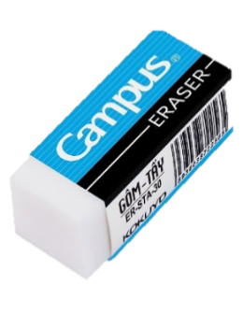
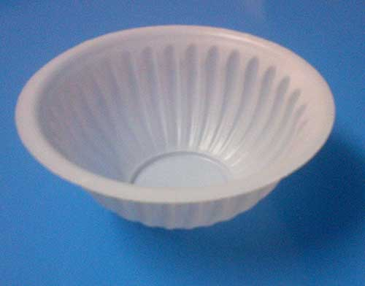
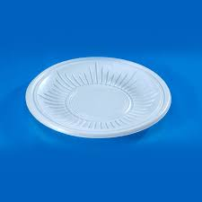
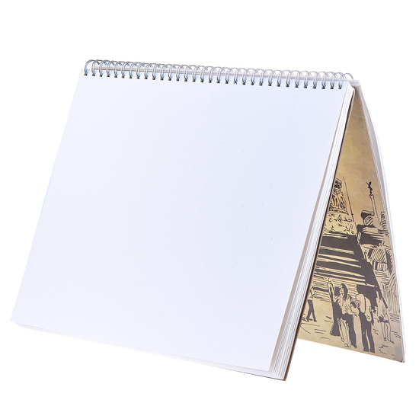
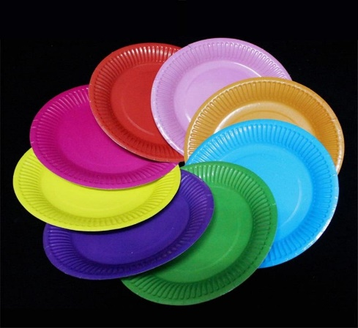
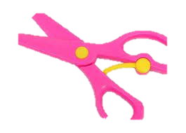
Chuẩn bị đồ dùng

Slide 4

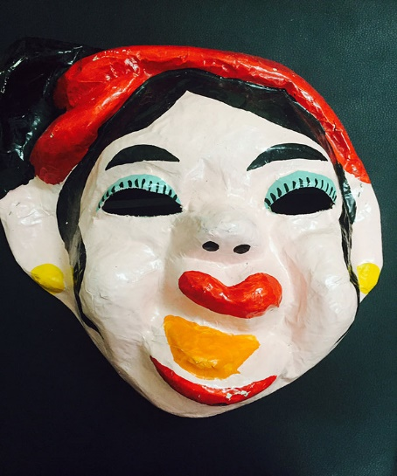
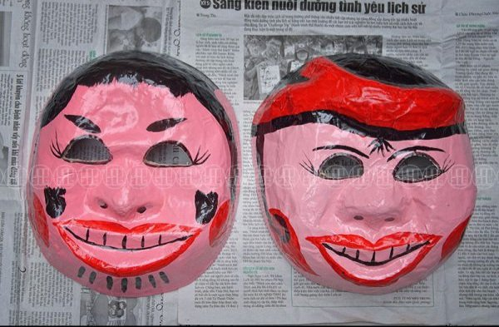
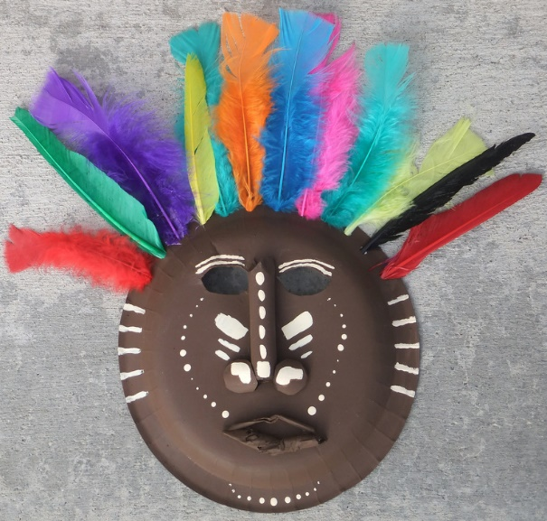
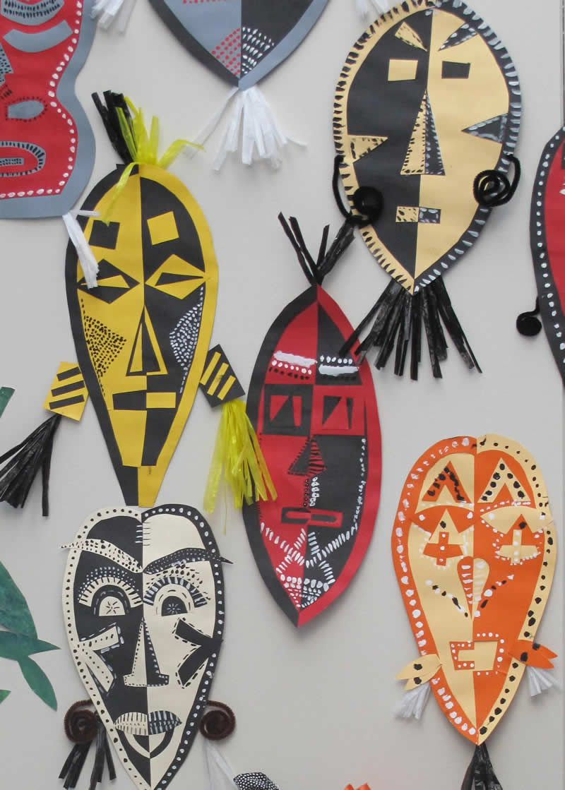
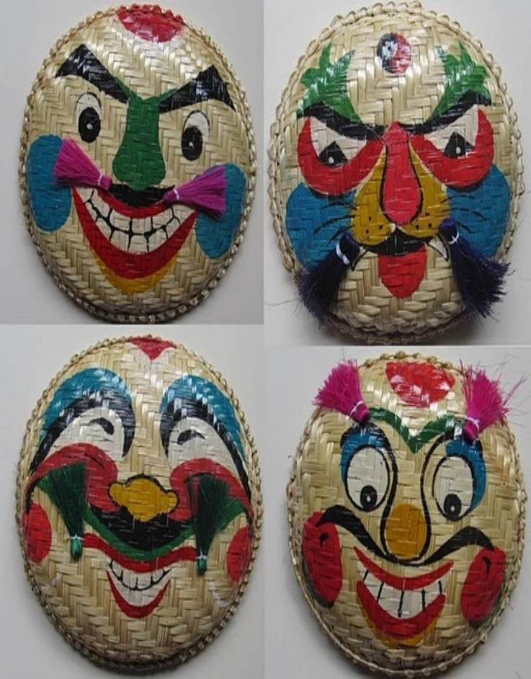
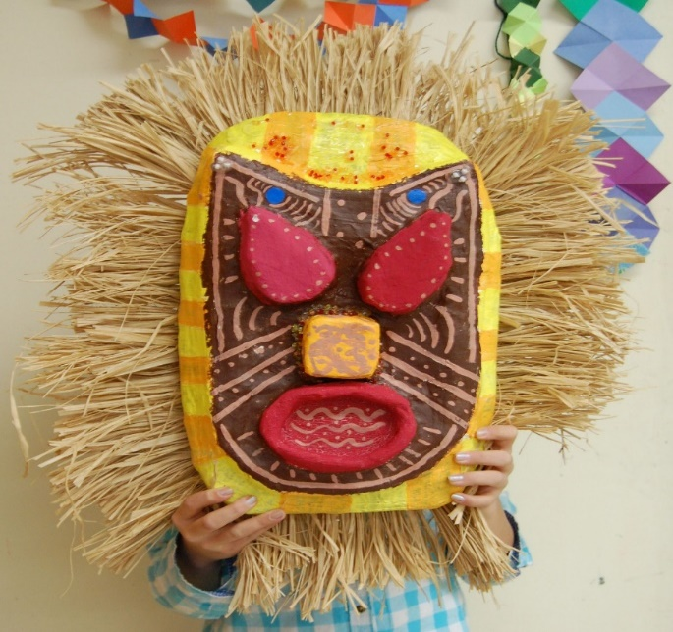
1
KHÁM PHÁ

Slide 5


Ghi nhớ
- Mặt nạ có nhiều chất liệu,hình dáng, đặc điểm, màu sắc và mục đích trang trí, sử dụng khác nhau.
- Cách trang trí tạo hình mặt nạ rất phong phú và đa dạng về; hình dáng, màu sắc và mục đích sử dụng.
- Mặt nạ đóng một vai trò quan trọng trong các hoạt động Lễ, Hội...giúp cho mọi hoạt động trở lên phong phú, ý nghĩa và mang đặc sắc riêng.

Slide 6
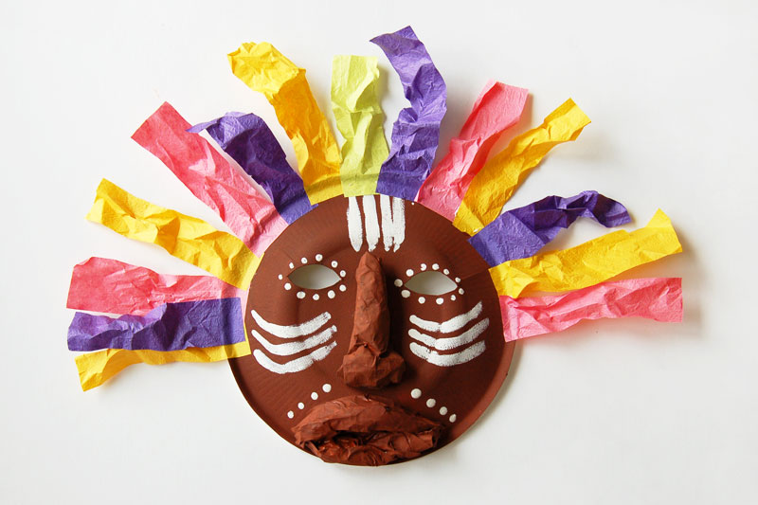
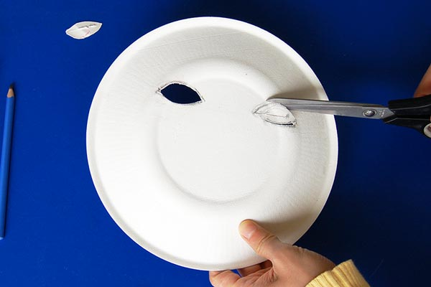
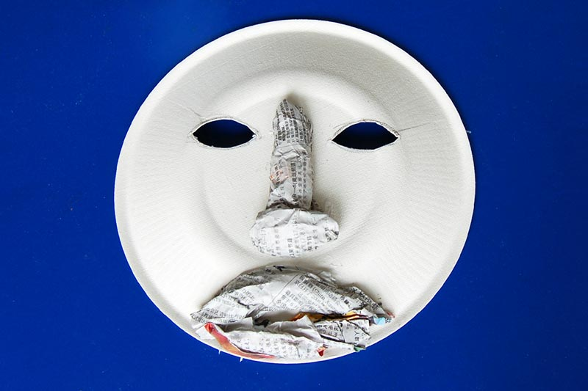
2
KIẾN TẠO KIẾN THỨC - KĨ NĂNG
Bước 2: Vẽ hoặc làm thêm các chi tiết bằng hình thức đắp nổi
Bước 3: Vẽ, cắt dán ,tô màu và trang trí thêm để sản phẩm hoàn chỉnh.
Bước 1: Vẽ và cắt các chi tiết mắt...

Slide 7
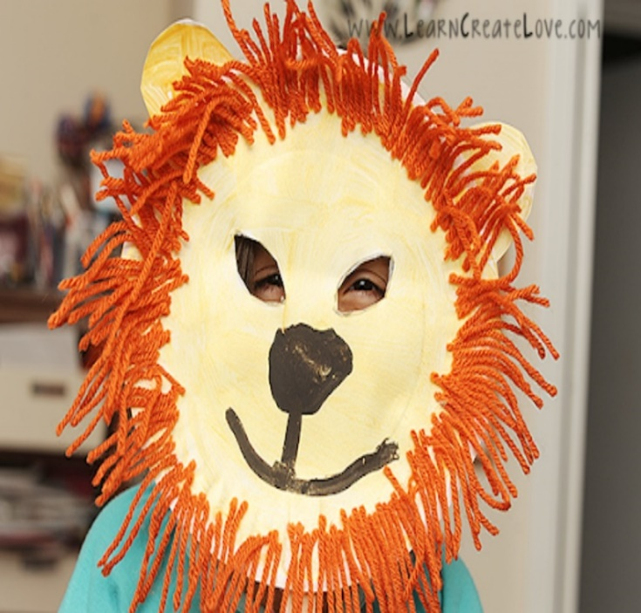
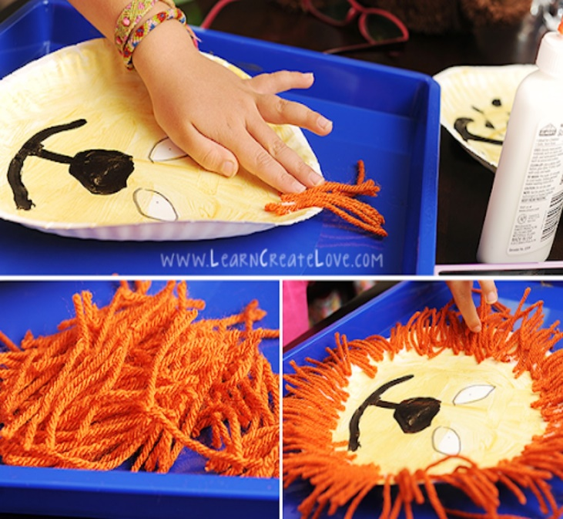
1
2
3

Slide 8
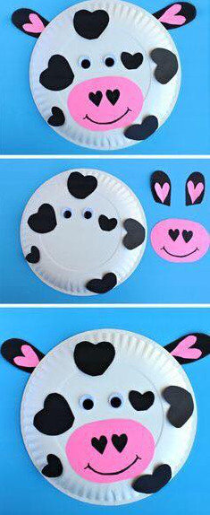
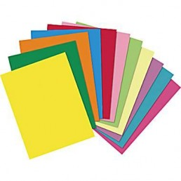
1
2
3

Slide 9

GHI NHỚ
Cách thực hiện:
Bước 1: Vẽ và cắt các chi tiết mắt...
Bước 2: Vẽ hoặc làm thêm các chi tiết mũi miệng...
Bước 3: Vẽ, cắt dán, tô màu và trang trí thêm để sản phẩm hoàn chỉnh.

Slide 10

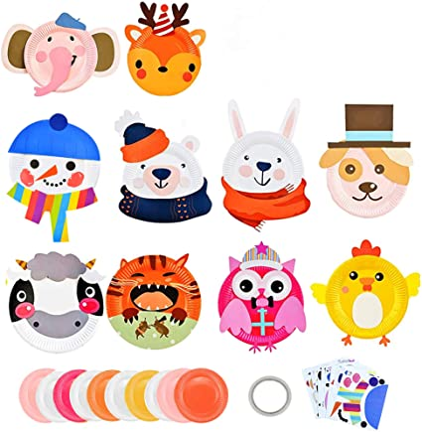
Sản phẩm tham khảo:

Slide 11
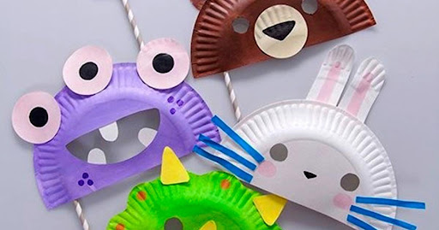
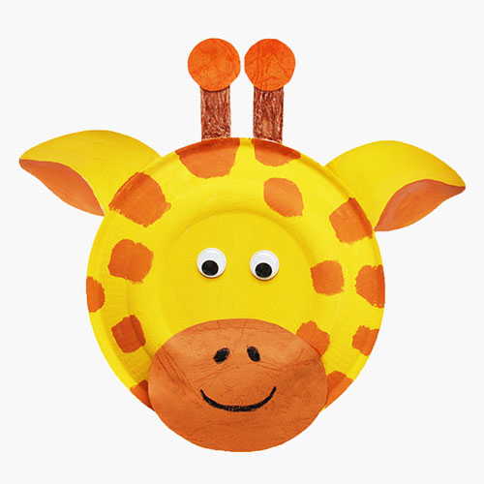

Slide 12
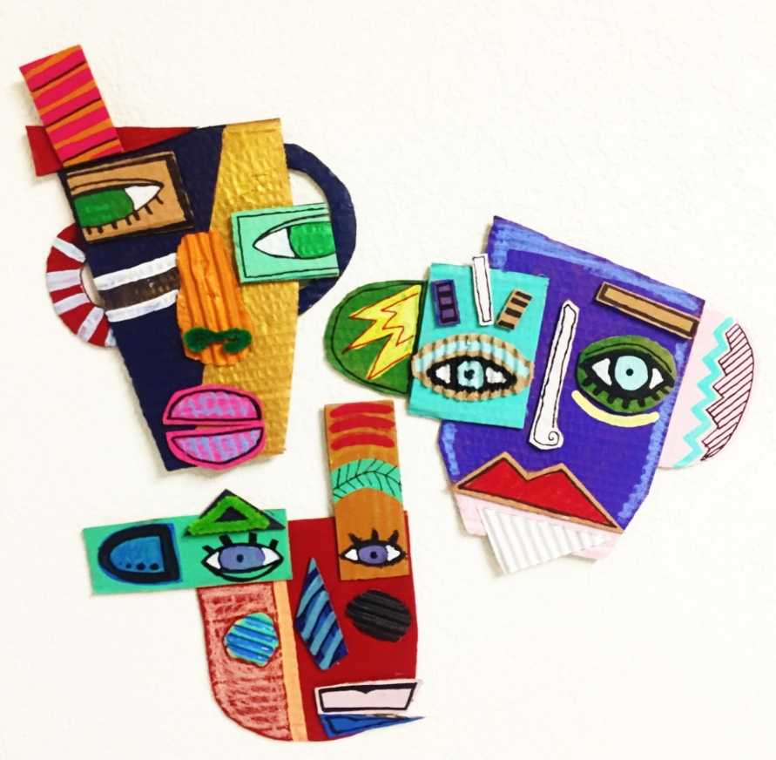

Slide 13

3
LUYỆN TẬP- SÁNG TẠO:
- Em hãy làm một mặt nạ bằng đĩa nhựa hoặc đĩa giấy theo ý thích.

Slide 14

4
Phân tích – Đánh giá:
- Em hãy chia sẻ sản phẩm mặt nạ cho người thân trong gia đình nhé.

Slide 15

1
DẶN DÒ
Hoàn thành sản phẩm.
Chuẩn bị đồ dùng cho giờ học sau.

Slide 16

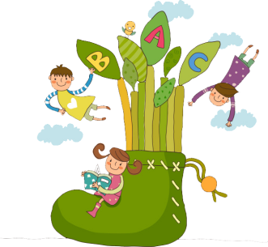
Xin chào và hẹn gặp lại các con!

